Slide 1
IMPLEMENTASI BLOCKCHAIN PADA SISTEM AGRIKULTUR INDONESIA
Annur Hangga prihadi
065001800028

Slide 2
Latar belakang
Teknologi Blockchain secara luas dianggap sebagai pilihan dalam perkembangan teknologi yang mengedepankan sistem peer-to-peer, dan data yang terdesentralisasi untuk data organisasi. Proses supply chain di bidang agrikultur saat ini masih menggunakan teknologi tradisional yang dimana data dan dokumentasi produk agrikultur masih dicatat dan disimpan di atas kertas atau database pribadi, dan hanya dapat diperiksa oleh otoritas pihak ketiga yang terpecaya. Teknologi blockchain berpotensi dapat mengubah proses tersebut menjadi lebih modern dikarenakan transparansi dalam setiap kegiatan untuk memudahkan pelacakan dan visibilitas barang dalam supply chain berkat auditabilitas pencatatan yang lebih mudah, contohnya seperti Carrefour Italia melaporkan bahwa telah menerapkan sistem pelacakan makanan dengan Blockchain.

Slide 3
Rumusan dan tujuan penelitian
Saya fokus dalam membangun solusi bisnis dan sistem Blockchain pada transparansi supply chain bidang agrikultur dengan target Minimum Viable Product berupa hasil Txn proses supply chain, dan saya menggunakan jaringan Ethereum dengan produk Smart Contract-nya untuk membangun sistem bisnis beserta blockchain-nya.

Slide 4
Pengertian blockchain
Teknologi Blockchain adalah jenis buku besar atau ledger terdistribusi dan telah digunakan dalam implementasi mata uang kripto seperti Bitcoin. Blockchain membangun data rantai kronologis dengan cara data yang tidak dapat diubah dan sifatnya abadi. Data transaksi diatur di dalam blok, dan untuk menambahkan blok baru ke rantai node dari blockchain perlu mencapai konsensus. Sistem Blockchain mendistribusikan catatan waktu dari semua transaksi jaringan, direplikasi pada antar node dari jaringan peer-to-peer. Blok validator node berpartisipasi dalam algoritma konsensus, untuk memvalidasi dan menambahkan blok baru ke blockchain, serta mempertahankan yang tidak dapat diubah dalam canonical shared-state dari blockchain.

Slide 5
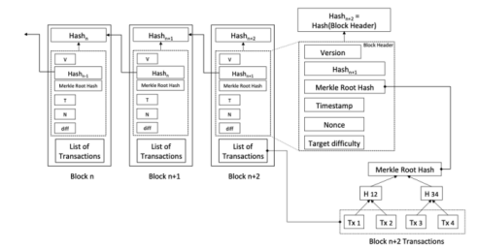
Detail struktur blockchain

Slide 6
Algoritma Konsensus Blockchain
Algoritma konsensus adalah mekanisme yang memungkinkan pengguna atau mesin untuk berkoordinasi dalam pengaturan terdistribusi yang sudah diatur. Sistem ini perlu memastikan bahwa semua entitas dalam sistem dapat menyetujui satu sumber kebenaran, bahkan jika beberapa entitas mengalami kegagalan. Dengan kata lain, sistem harus toleran terhadap kesalahan.
Ada 2 jenis algoritma konsensus yang sering digunakan yaitu
Proof of Work (PoW)
Proof of Stake (PoS)

Slide 7
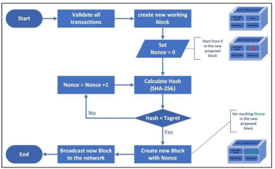
Algoritma konsensus proof of work

Slide 8
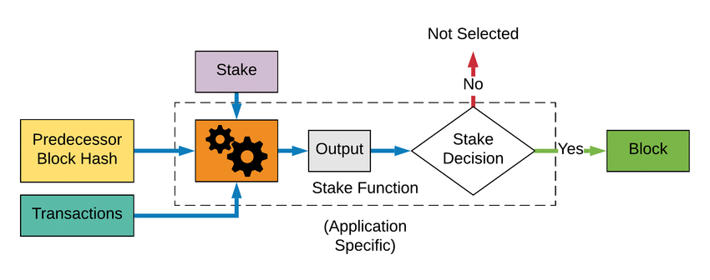
Algoritma Konsensus Proof of Stake

Slide 9
Blockchain Untuk Manajemen Supply Chain
Integrasi Blockchain dengan manajemen supply chain dapat mengarah pada perubahan dalam industri yang berbeda. Blockchain berperan dalam kegiatan transaksi antara penyedia mewakili entitas pertama dalam supply chain, sedangkan konsumen adalah yang terakhir.

Slide 10
Keuntungan penerapan Blockchain dalam Manajemen Supply Chain
Entitas dapat melihat dan mengaudit transaksi dalam suatu sistem melalui seluruh siklus produksi, pengiriman, pemeliharaan, penyebaran, dan penghentian. Blockchain juga menyediakan pemantauan dan lacak blok semua perangkat lapangan di seluruh kegiatan siklus supply chain.
Komponen perangkat keras, firmware, dan perangkat lunak sistem tidak diarsipkan pada satu server yang rentan terhadap penghapusan atau perubahan data. Sebagai gantinya, kriptografi hash metadata memungkinkan untuk melihat informasi transaksi saat ini dan sebelumnya dari data blockchain yang disepakati bersama.
Mengakses dan melihat data supply chain lebih mudah, yang akan meningkatkan dan mempercepat sistem kerjasama antar vendor.
Pihak ketiga yang rentan terhadap manipulasi digantikan oleh sistem blockchain yang dapat meningkatkan keamanan proses supply chain
Algoritme konsensus blockchain akan menandai perangkat lapangan yang belum menjadi validator, memblokir setiap perubahan berbahaya dalam konfigurasi perangkat bidang ke mode default. Hal ini memungkinkan untuk peningkatan pemantauan sumber daya digital, keamanan perangkat.

Slide 11
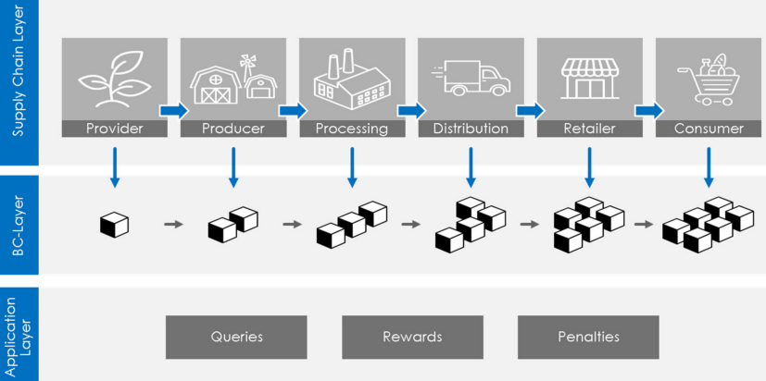
Layer blockchain pada proses supply chain

Slide 12
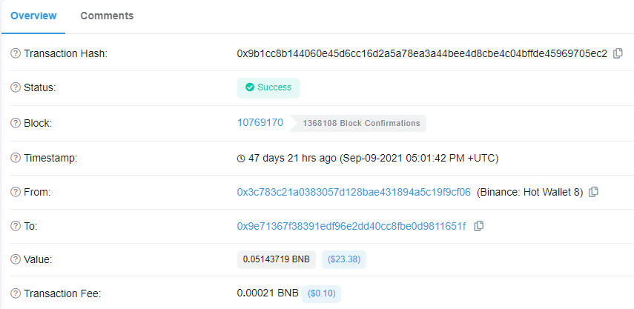
Contoh transaksi blockchain

Slide 13

ethereum
Ethereum adalah platform komputasi berbasis blockchain dengan fungsionalitas smart contract yang memungkinkan pengguna membangun aplikasi terdesentralisasi yang berjalan pada teknologi blockchain. Di Ethereum, struktur data blockchain lebih kompleks daripada pendahulunya yaitu Bitcoin. Tajuk atau header blok terdiri dari metadata, dan body terdiri dari beberapa jenis data, yaitu, transaksi, penerimaan, dan status sistem (status akun).

Slide 14
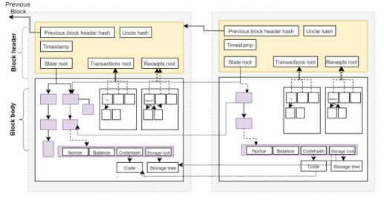
Struktur blockchain ethereum

Slide 15
Metodologi penelitian
Mengumpulkan referensi atau pustaka terkait Blockchain, sistem Auditing, jaringan Ethereum, dan sistem informasi manajemen
Mengidentifikasi fungsi-fungsi yang diperlukan dalam membuat sistem blockchain ini
Implementasi proses bisnis dan sistem Blockchain

Slide 16
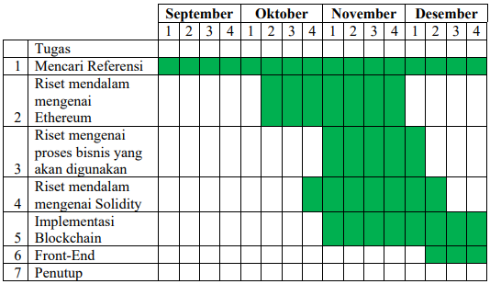
Rencana Pelaksanaan Kegiatan

